Slide 1
第三章 内部存储器
3.1 存储器概述
3.2 SRAM存储器
3.3 DRAM存储器
3.4 只读存储器和闪速存储器
3.5 并行存储器
3.6 Cache存储器
返回

Slide 2
3.1存储器概述
3.1.1 存储器的分类
存储器是计算机系统中的记忆设备，用来存放程序和数据。构成存储器的存储介质，目前主要采用半导体器件和磁性材料。存储器中最小的存储单位就是一个双稳态半导体电路或一个CMOS晶体管或磁性材料的存储元，它可存储一个二进制代码。由若干个存储元组成一个存储单元，然后再由许多存储单元组成一个存储器。
根据存储材料的性能及使用方法不同，存储器有各种不同的分类方法:

Slide 3
3.1.1 存储器的分类
★ 按存储介质分
半导体存储器：用半导体器件组成的存储器。
磁表面存储器：用磁性材料做成的存储器。
★ 按存储方式分
随机存储器：任何存储单元的内容都能被随
机存取，且存取时间和存储单
元的物理位置无关。
顺序存储器：只能按某种顺序来存取，存取
时间和存储单元的物理位置
有关。

Slide 4
3.1.1 存储器的分类
★ 按存储器的读写功能分
只读存储器(ROM)：存储的内容是固定不变的，只能读出而不能写入的半导体存储器。
随机读写存储器(RAM)：既能读出又能写入的 半导体存储器。
★ 按信息的可保存性分
非永久记忆的存储器：断电后信息即消失的
存储器。
永久记忆性存储器：断电后仍能保存信息的
存储器。

Slide 5
3.1.1 存储器的分类
★ 按在计算机系统中的作用分
根据存储器在计算机系统中所起的作用，可分为主存储器、辅助存储器、高速缓冲存储器、控制存储器等。

Slide 6
3.1.2 存储器的分级
目前存储器的特点是：
    速度快的存储器价格贵，容量小；
    价格低的存储器速度慢，容量大。
在计算机存储器体系结构设计时，我们希望存储器系统的性能高、价格低，那么在存储器系统设计时，应当在存储器容量，速度和价格方面的因素作折中考虑，建立了分层次的存储器体系结构如下图所示。

Slide 7
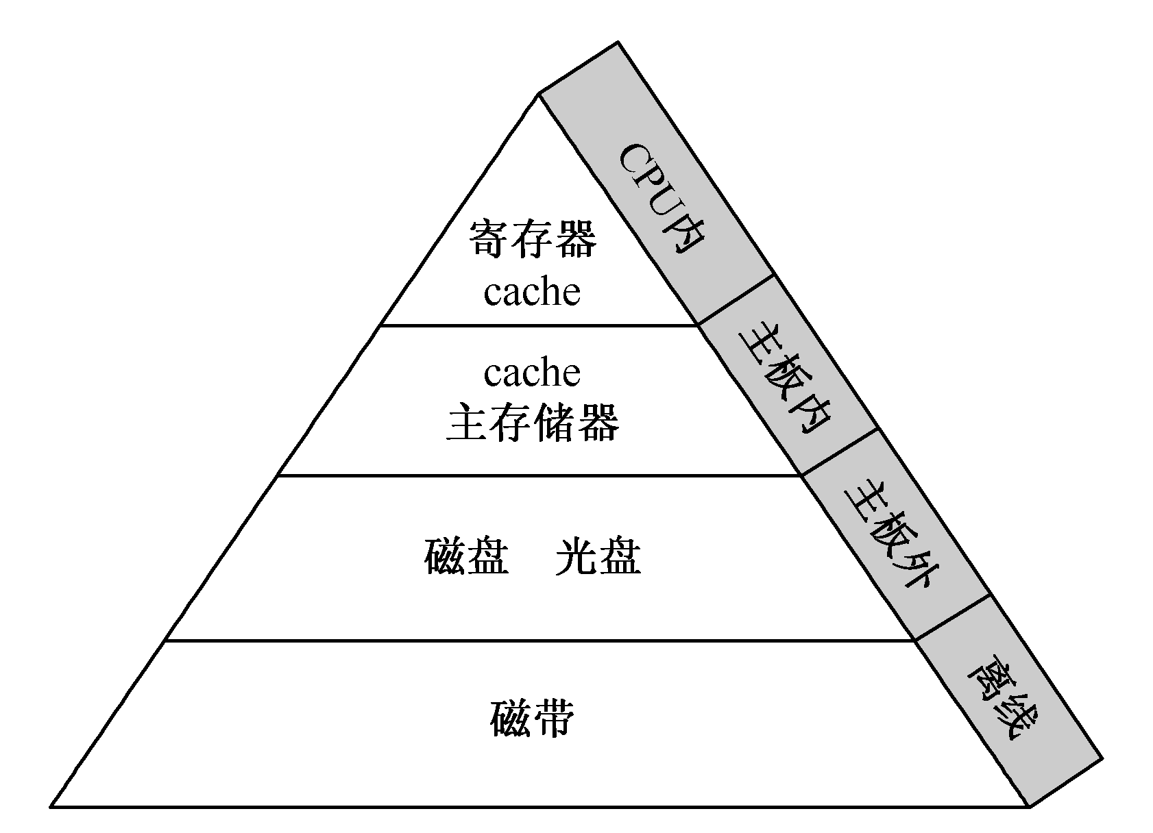
3.1.2 存储器分级结构
2、分级结构
高速缓冲存储器简称cache，它是计算机系统中的一个高速小容量半导体存储器。
主存储器简称主存，是计算机系统的主要存储器，用来存放计算机运行期间的大量程序和数据。
外存储器简称外存、辅存，它是大容量辅助存储器。

Slide 8
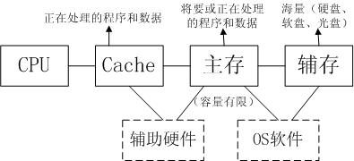
3.1.2 存储器分级结构
分层存储器系统之间的连接关系

Slide 9
3.1.3主存储器的技术指标
主存储器的性能指标主要是：
• 存储容量
• 存取时间
• 存储周期
• 存储器带宽
字存储单元即存放一个机器字的存储单元，相应的地址称为字地址。字节存储单元即存放一个字节的单元，相应的地址称为字节地址。一个机器字可以包含数个字节，所以一个存储单元也可包含数个能够单独编址的字节地址。
下面列出主存储器的主要几项技术指标：

Slide 10
3.1.3主存储器的技术指标
指标 | 含 义 | 表 现 | 单 位
存储 容量 | 在一个存储器中可以 容纳的存储单元总数 | 存储空间的 大小 | KB.MB.GB.TB
存取 时间 | 一次读操作命令发出到该操作完成，将数据读出到数据总线上所经历的时间 | 主存的速度 | ns
存储 周期 | 连续启动两次读操作所 需间隔的最小时间 | 主存的速度 | ns
存储器 带宽 | 单位时间里存储器所 存取的信息量, | 数据传输速 率技术指标 | 位/秒， 字节/秒

Slide 11
3.2 SRAM存储器
内部存储器是半导体存储器。根据信息存储的机理不同可以分为两类：
  静态读写存储器(SRAM)：存取速度快
  动态读写存储器(DRAM)：存储容量大。

Slide 12
3.2.1 基本的静态存储元阵列
1、存储位元
基本存储元是组成存储器的基础和核心，它用来存储一位二进制信息0或1。用触发器实现。下图一个是六管SRAM存储元的电路结构示意图。
它是由两个MOS反相器交叉耦合而成的触发器，一个存储元存储一位二进制代码。这种电路有两个稳定的状态，并且A，B两点的电位总是互为相反的，因此它能表示一位二进制的1和0。

Slide 13
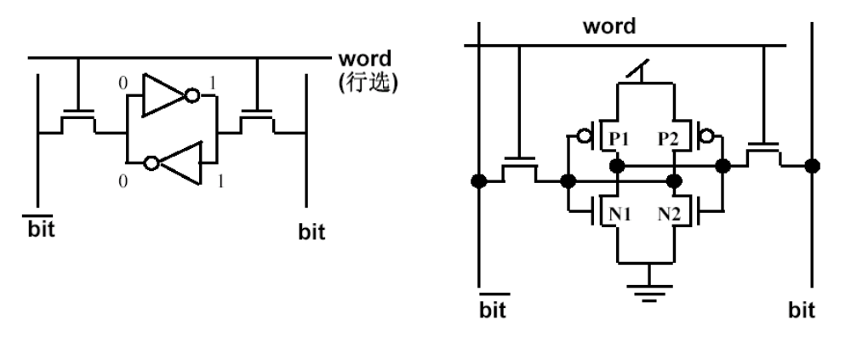
SRAM存储位元
B
A

Slide 14
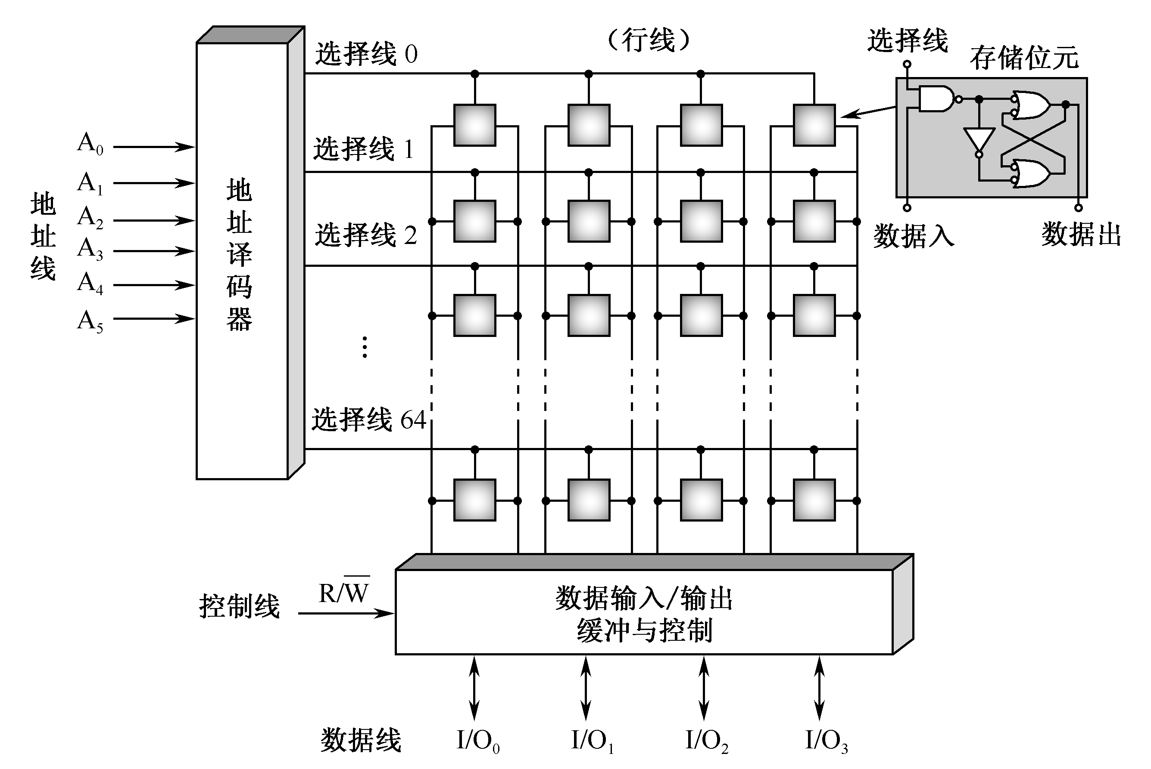
3.2.1 基本的静态存储元阵列
2、三组信号线
  地址线
  数据线
  控制线

Slide 15
3.2.2 基本的SRAM逻辑结构
SRAM芯大多采用双译码方式，以便组织更大的存储容量。采用了二级译码：将地址分成x向、y向两部分如图所示。
地址译码器
  采用双译码的方式（减少选择线的数目）。
  A0~A7为行地址译码线
  A8~A14为列地址译码线
存储体（256×128×8）
  通常把各个字的同一个字的同一位集成在一个芯片（32K×1）中，32K位排成256×128的矩阵。8个片子就可以构成32KB。

Slide 16
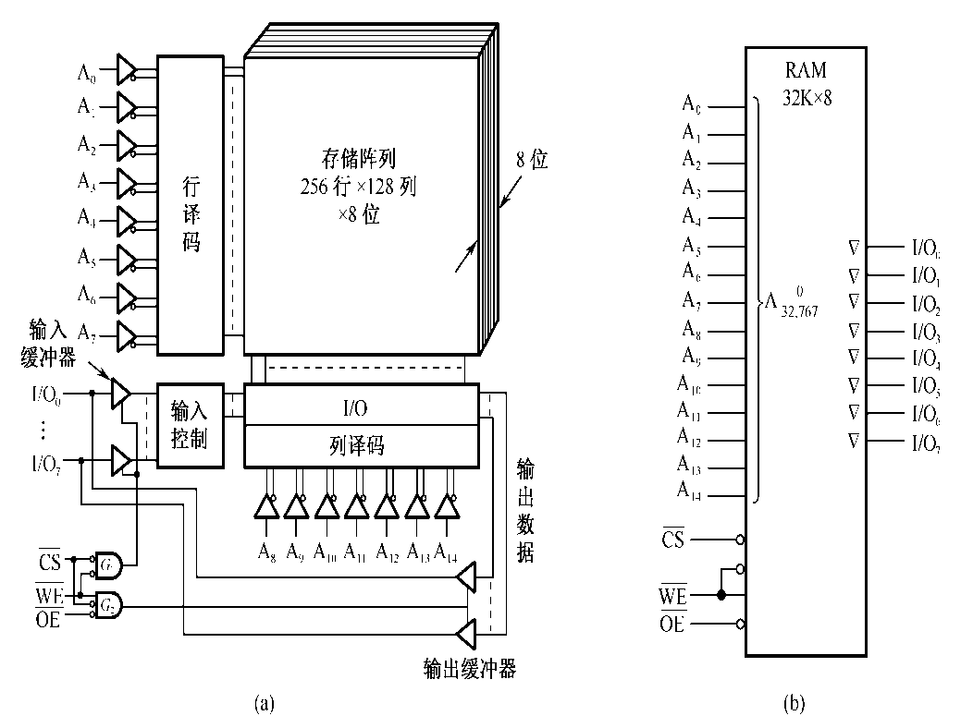

Slide 17
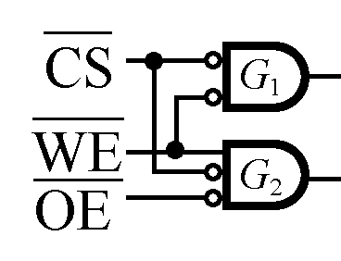
3.2.2 基本的SRAM逻辑结构
读与写的互锁逻辑
控制信号中CS是片选信号，CS有效时（低电平），门G1、G2均被打开。OE为读出使能信号，OE有效时（低电平），门G2开启，当写命令WE=1时（高电平），门G1关闭，存储器进行读操作。写操作时，WE=0，门G1开启，门G2关闭。注意，门G1和G2是互锁的，一个开启时另一个必定关闭，这样保证了读时不写，写时不读。

Slide 18
3.2.3 读/写周期波形图
读周期
  读出时间Taq
  读周期时间Trc
写周期
  写周期时间Twc
  写时间twd
存取周期
  读周期时间T_{RC}=写时间T_{WC}

Slide 19
3.2.3 读/写周期波形图
在与CPU连接时,CPU的控制信号与存储器的读、写周期之间的配合问题是非常重要的。
读周期: 读周期与读出时间是两个不同的概念。读出时间(T_{AQ})是从给出有效地址到外部数据总线上稳定地出现所读出的数据信息所经历的时间。读周期时间(T_{RC})则是存储片进行两次连续读操作时所必须间隔的时间，它总是大于或等于读出时间。

Slide 20
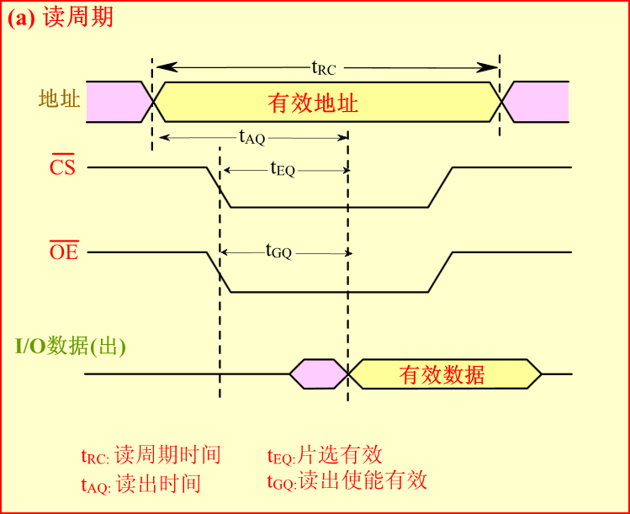

Slide 21
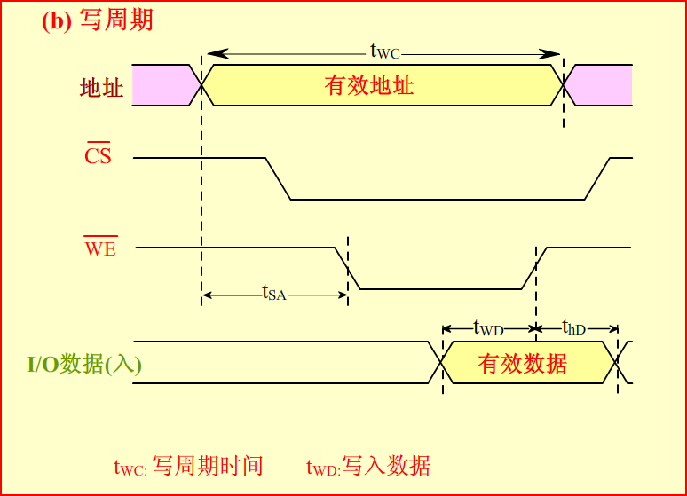

Slide 22
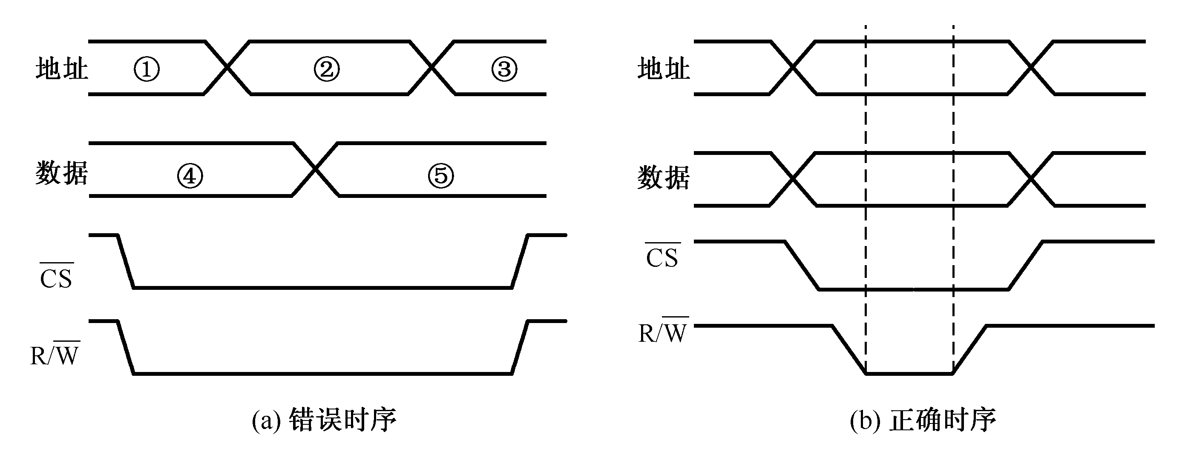
例1（P70）：图(a)是SRA的写入时序图。其中R/W是读/写命令控制线，当R/W线为低电平时，存储器按给定地址把数据线上的数据写入存储器。请指出图(a)写入时序中的错误，并画出正确的写入时序图。

Slide 23
3.3 DRAM存储器
3.3.1 DRAM存储位元的记忆原理
SRAM存储器的存储位元是一个触发器，它具有两个稳定的状态。而DRAM存储器的存储位元是由一个MOS晶体管和电容器组成的记忆电路，如图3.6所示。

Slide 24
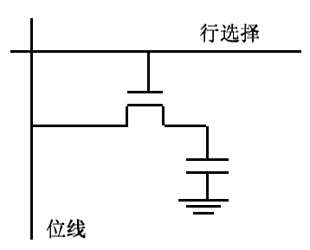
3.3 DRAM存储器
1、MOS管做为开关使用，而所存储的信息1或0则是由电容器上的电荷量来体现——当电容器充满电荷时，代表存储了1，当电容器放电没有电荷时，代表存储了0。

Slide 25
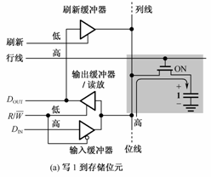
3.3 DRAM存储器
2、图(a)表示写1到存储位元。此时输出缓冲器关闭、刷新缓冲器关闭，输入缓冲器打开（R/W为低），输入数据DIN=1送到存储元位线上，而行选线为高，打开MOS管，于是位线上的高电平给电容器充电，表示存储了1。

Slide 26
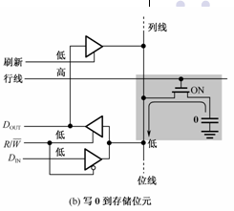
3.3 DRAM存储器
3、图(b)表示写0到存储位元。此时输出缓冲器和刷新缓冲器关闭，输入缓冲器打开，输入数据DIN=0送到存储元位线上；行选线为高，打开MOS管，于是电容上的电荷通过MOS管和位线放电，表示存储了0。

Slide 27
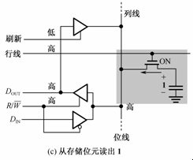
3.3 DRAM存储器
4、图(c)表示从存储位元读出1。输入缓冲器和刷新缓冲器关闭，输出缓冲器/读放打开（R/W为高）。行选线为高，打开MOS管，电容上所存储的1送到位线上，通过输出缓冲器/读出放大器发送到DOUT,即DOUT=1。

Slide 28
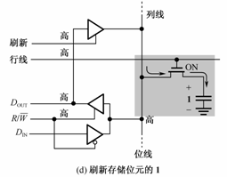
3.3 DRAM存储器
5、图(d)表示(c)读出1后存储位元重写1。由于(c)中读出1是破坏性读出，必须恢复存储位元中原存的1。此时输入缓冲器关闭，刷新缓冲器打开，输出缓冲器/读放打开，DOUT=1经刷新缓冲器送到位线上，再经MOS管写到电容上。注意，输入缓冲器与输出缓冲器总是互锁的。这是因为读操作和写操作是互斥的，不会同时发生。

Slide 29
3.2.2 DRAM芯片的逻辑结构
下面我们通过一个例子来看一下动态存储器的逻辑结构如图。
图3.7(a)示出1M×4位DRAM芯片的管脚图，其中有两个电源脚、两个地线脚，为了对称，还有一个空脚（NC）。
图3.7(b)是该芯片的逻辑结构图。与SRAM不同的是：
  （1）增加了行地址锁存器和列地址锁存器。由于DRAM存储器容量很大，地址线宽度相应要增加，这势必增加芯片地址线的管脚数目。为避免这种情况，采取的办法是分时传送地址码。若地址总线宽度为10位，先传送地址码A0～A9，由行选通信号RAS打入到行地址锁存器；然后传送地址码A10～A19，由列选通信号CRS打入到列地址锁存器。芯片内部两部分合起来，地址线宽度达20位，存储容量为1M×4位。
  （2）增加了刷新计数器和相应的控制电路。DRAM读出后必须刷新，而未读写的存储元也要定期刷新，而且要按行刷新，所以刷新计数器的长度等于行地址锁存器。刷新操作与读/写操作是交替进行的，所以通过2选1多路开关来提供刷新行地址或正常读/写的行地址。

Slide 30
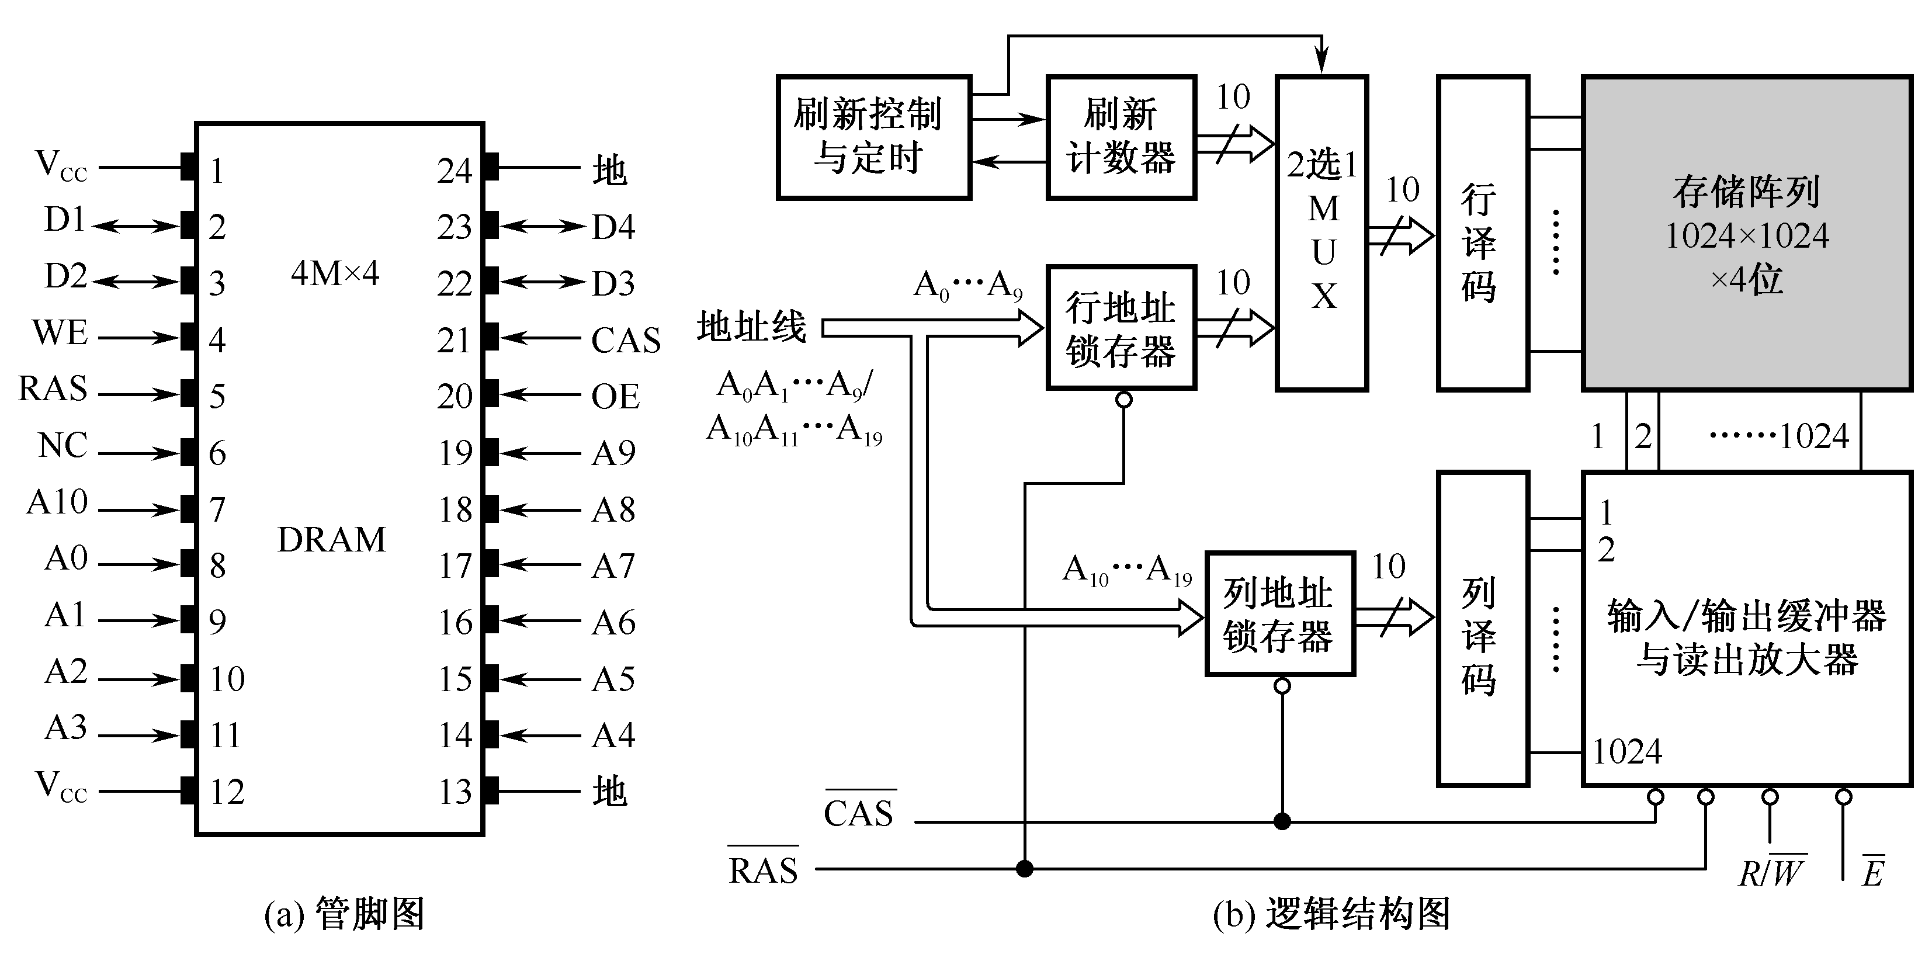
3.2.2 DRAM芯片的逻辑结构

Slide 31
3.3.3 读/写周期、刷新周期
读周期、写周期的定义是从行选通信号RAS下降沿开始，到下一个RAS信号的下降沿为止的时间，也就是连续两个读周期的时间间隔。通常为控制方便，读周期和写周期时间相等。

Slide 32
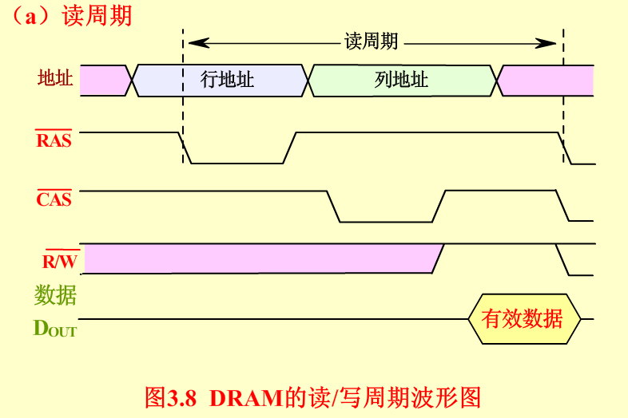
3.3.3 读/写周期、刷新周期

Slide 33
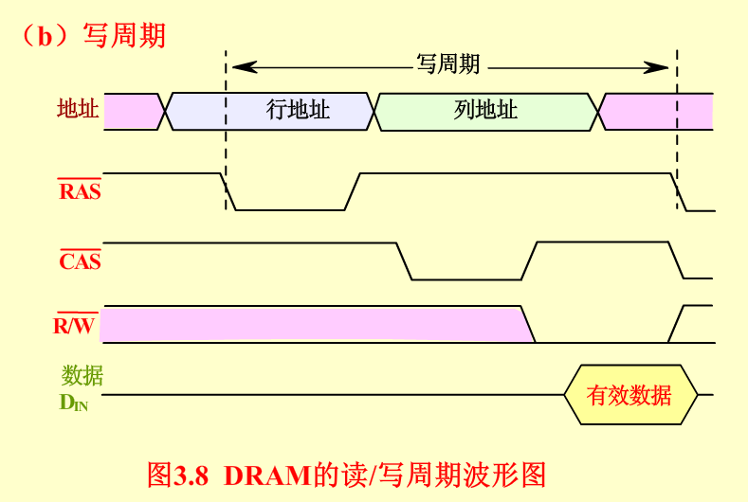
3.3.3 读/写周期、刷新周期

Slide 34
3.3.3 读/写周期、刷新周期
刷新周期：DRAM存储位元是基于电容器上的电荷量存储，这个电荷量随着时间和温度而减少，因此必须定期地刷新，以保持它们原来记忆的正确信息。
刷新操作有两种刷新方式：
  集中式刷新
  分散式刷新

Slide 35
3.3.3 读/写周期、刷新周期
集中式刷新:DRAM的所有行在每一个刷新周期中都被刷新。
  例如刷新周期为8ms的内存来说，所有行的集中式刷新必须每隔8ms进行一次。为此将8ms时间分为两部分：前一段时间进行正常的读/写操作，后一段时间（8ms至正常读/写周期时间）做为集中刷新操作时间。
分散式刷新:每一行的刷新插入到正常的读/写周期之中。把一个存储系统周期tc分为两半，周期前半段时间tm用来读/写操作或维持信息，周期后半段时间tr作为刷新操作时间。
  设DRAM有1024行，如果刷新周期为8ms，则每隔8ms÷1024=7.8us刷新一行。

Slide 36
3.3.4 存储器容量的扩充
1、字长位数扩展
给定的芯片字长位数较短，不满足设计要求的存储器字长，此时需要用多片给定芯片扩展字长位数。三组信号线中，地址线和控制线公用而数据线单独分开连接。
d=设计要求的存储器容量/选择芯片存储器容量
[例2] 利用1M×4位的SRAM芯片，设计一个存储容量为1M×8位的SRAM存储器。
解：所需芯片数量=(1M×8)/(1M×4)=2片

Slide 37
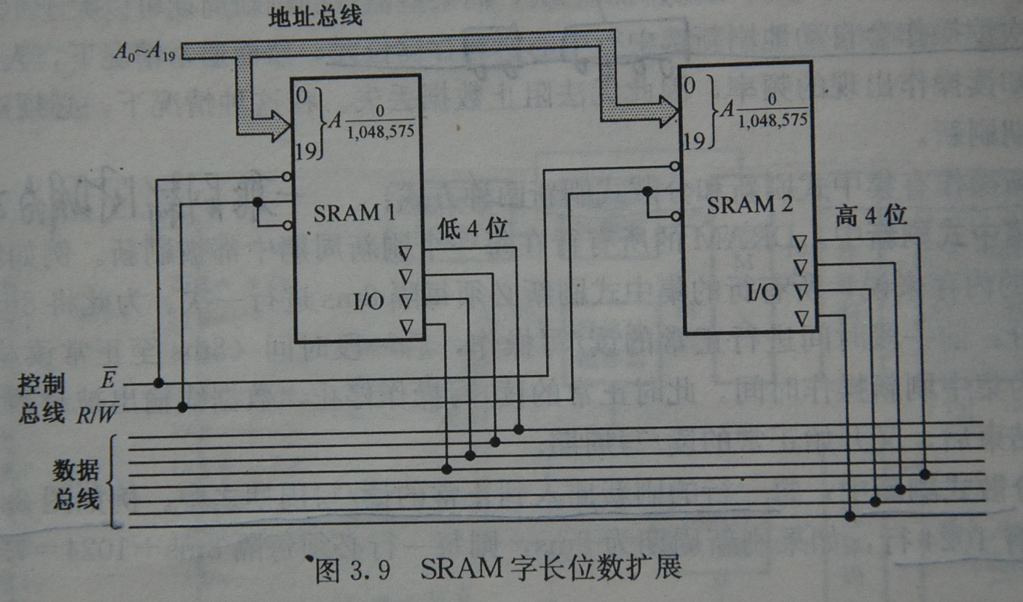

Slide 38
3.3.4 存储器容量的扩充
2、字存储容量扩展
给定的芯片存储容量较小（字数少），不满足设计要求的总存储容量，此时需要用多片给定芯片来扩展字数。三组信号组中给定芯片的地址总线和数据总线公用，控制总线中R/W公用，使能端EN不能公用，它由地址总线的高位段译码来决定片选信号。所需芯片数仍由（d=设计要求的存储器容量/选择芯片存储器容量）决定。
[例3]利用1M×8位的DRAM芯片设计2M×8位的DRAM存储器
解：所需芯片数d=（2M×8）/（1M×8）=2(片)

Slide 39
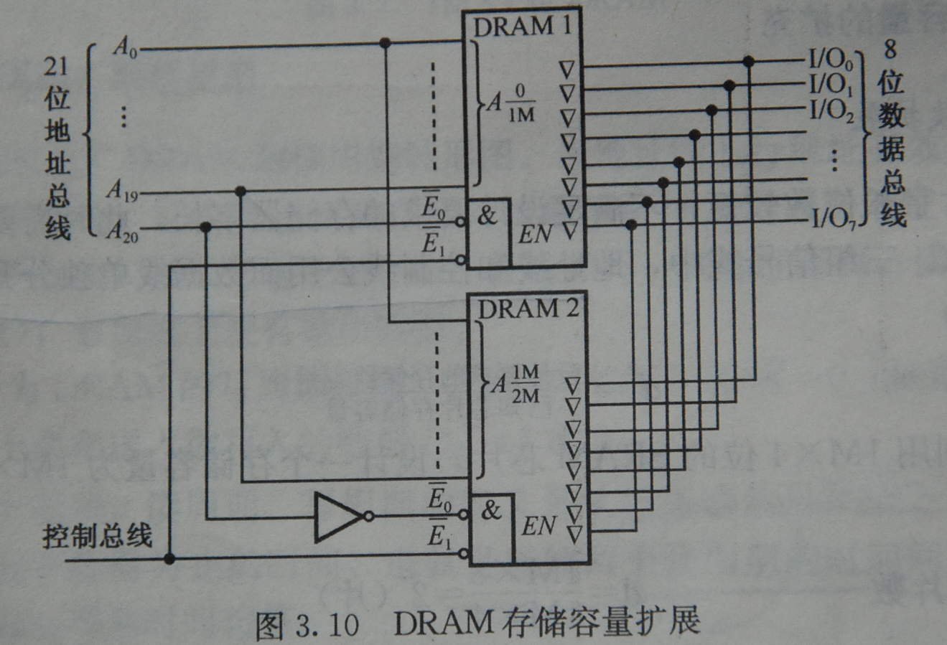

Slide 40
3.3.4 存储器容量的扩充
2、字存储容量扩展
给定的芯片存储容量较小（字数少），不满足设计要求的总存储容量，此时需要用多片给定芯片来扩展字数。三组信号组中给定芯片的地址总线和数据总线公用，控制总线中R/W公用，使能端EN不能公用，它由地址总线的高位段译码来决定片选信号。所需芯片数仍由（d=设计要求的存储器容量/选择芯片存储器容量）决定。
[例3]利用1M×8位的DRAM芯片设计2M×8位的DRAM存储器
解：所需芯片数d=（2M×8）/（1M×8）=2(片)

Slide 41
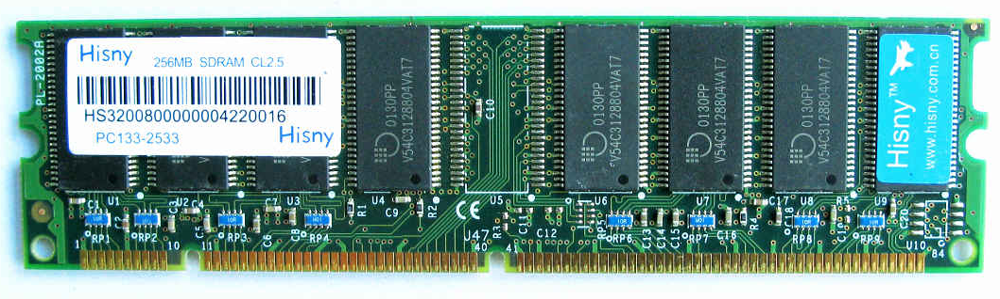
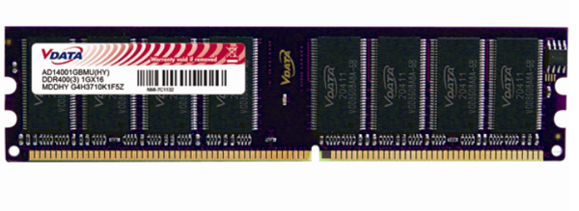
EDO SDRAM 内存模组
Extended Data Out
DDR 内存模组
Double Data Rate SDRAM

Slide 42
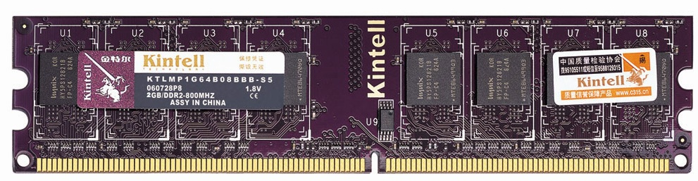
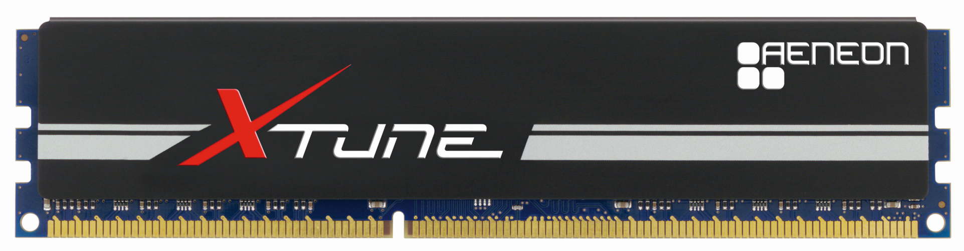
DDR2 内存模组
Double Data Rate 2
DDR3 内存模组

Slide 43
3.3.5 高级的DRAM结构
FPM DRAM：快速页模式动态存储器，它是根据程序的局部性原理来实现的。读周期和写周期中，为了寻找一个确定的存储单元地址，首先由低电平的行选通信号RAS确定行地址，然后由低电平的列选信号CAS确定列地址。下一次寻找操作，也是由RAS选定行地址，CAS选定列地址，依此类推，如下图所示。

Slide 44
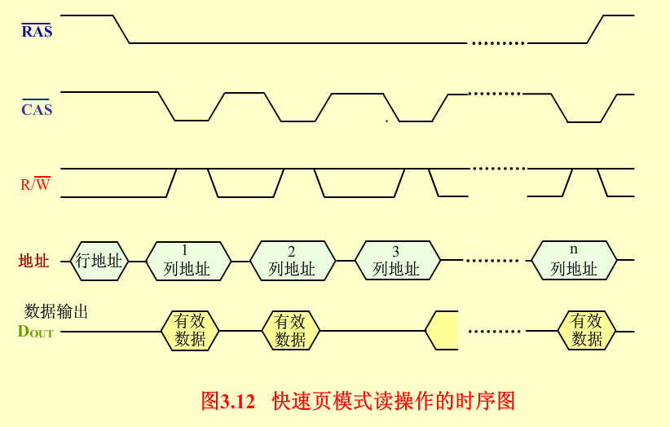
3.3.5 高级的DRAM结构

Slide 45
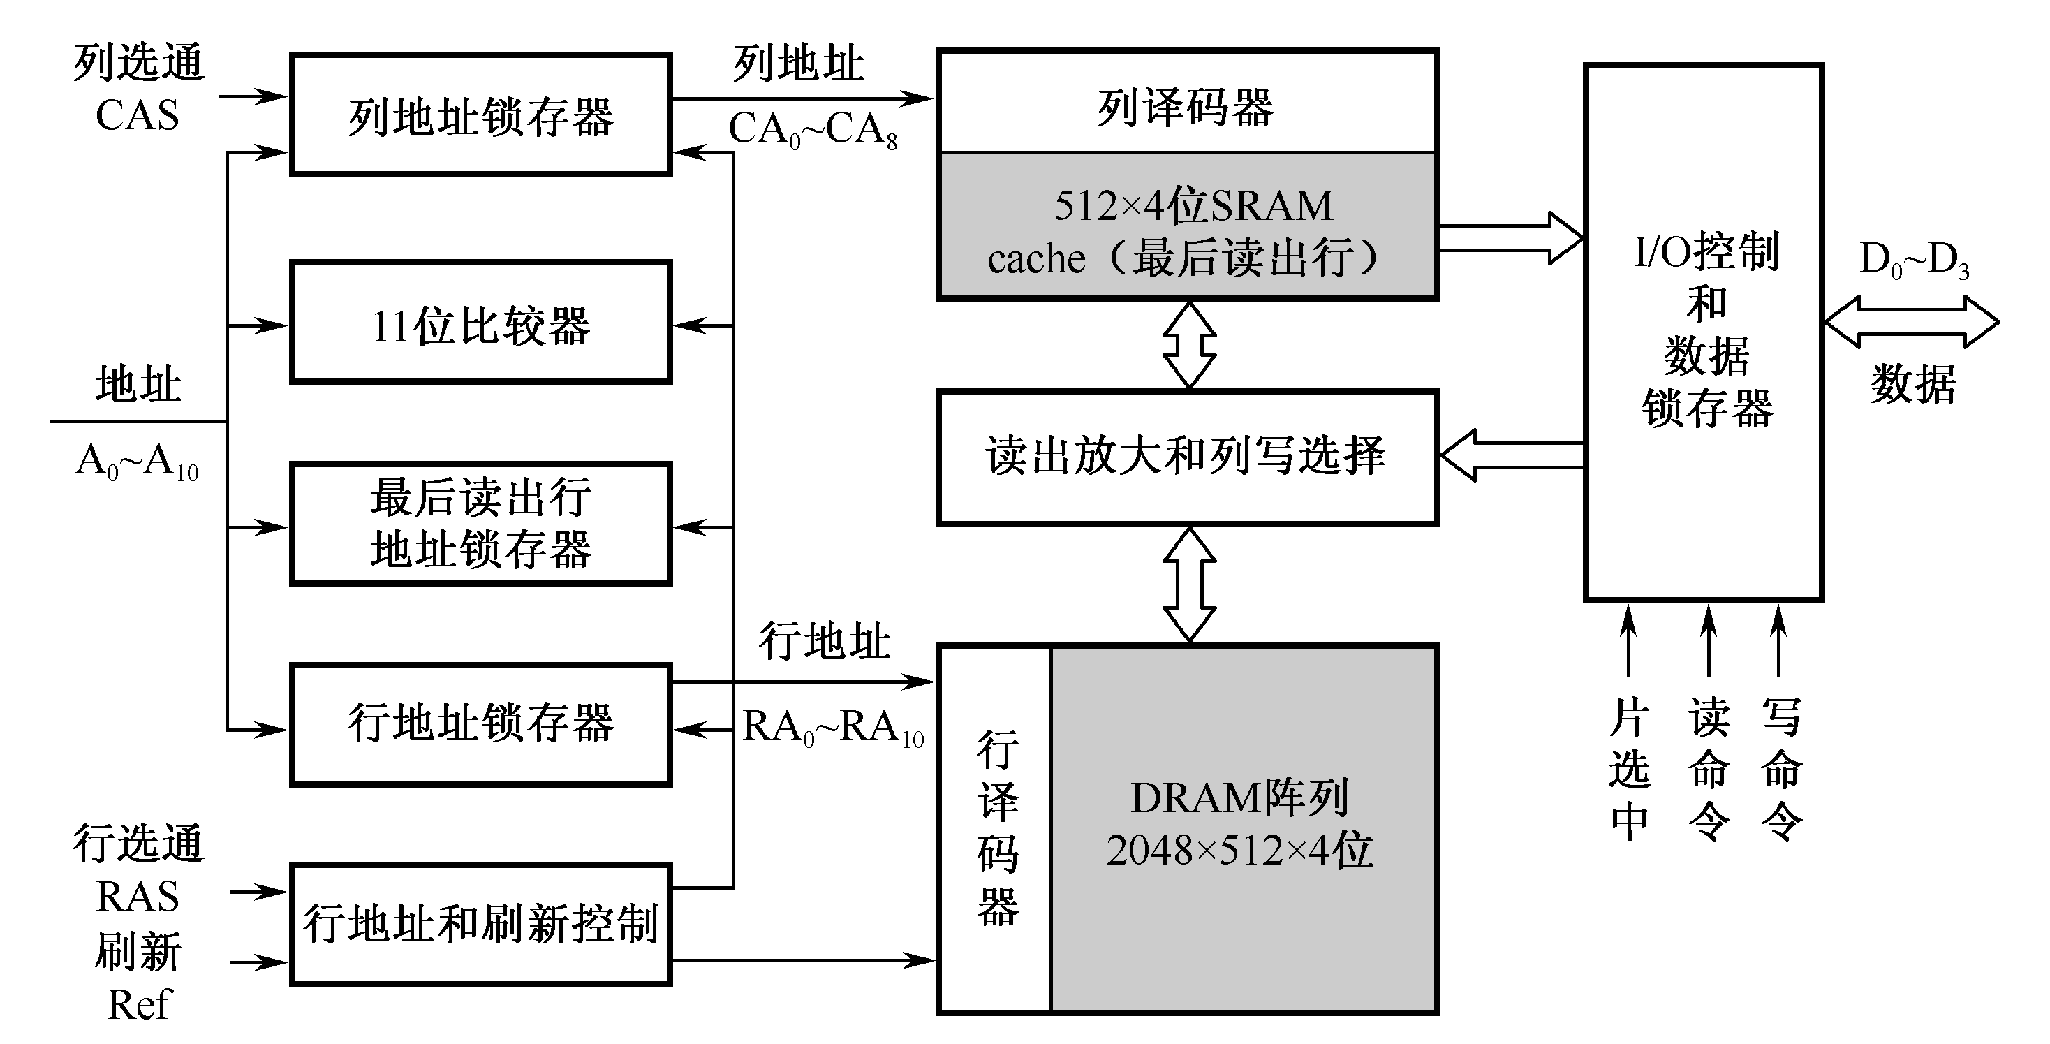
3.3.5 高级的DRAM结构
CDRAM带高速缓冲存储器（cache）的动态存储器，它是在通常的DRAM芯片内又集成了一个小容量的SRAM，从而使DRAM芯片的性能得到显著改进。如图所示出1M×4位CDRAM芯片的结构框图，其中SRAM为512×4位。

Slide 46
3.3.5 高级的DRAM结构
SDRAM同步型动态存储器。计算机系统中的CPU使用的是系统时钟，SDRAM的操作要求与系统时钟相同步，在系统时钟的控制下从CPU获得地址、数据和控制信息。换句话说，它与CPU的数据交换同步于外部的系统时钟信号，并且以CPU/存储器总线的最高速度运行，而不需要插入等待状态。其原理和时序关系见下一页图。

Slide 47
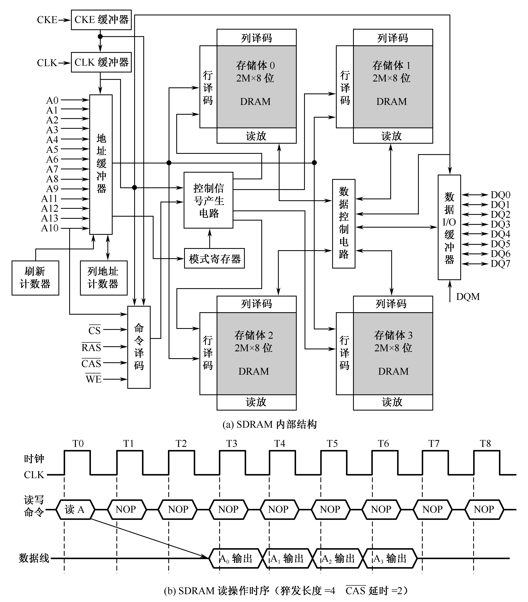

Slide 48
3.3.5 高级的DRAM结构
[例4] CDRAM内存条组成实例。
一片CDRAM的容量为1M×4位，8片这样的芯片可组成1M×32位4MB的存储模块，其组成如下图所示。

Slide 49
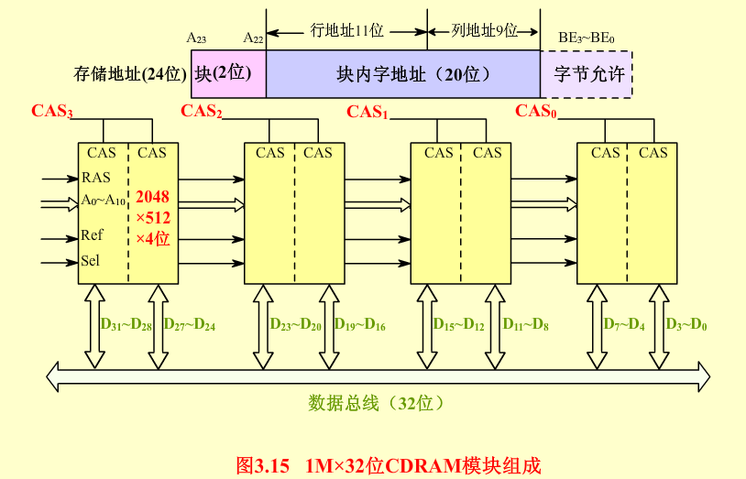

Slide 50
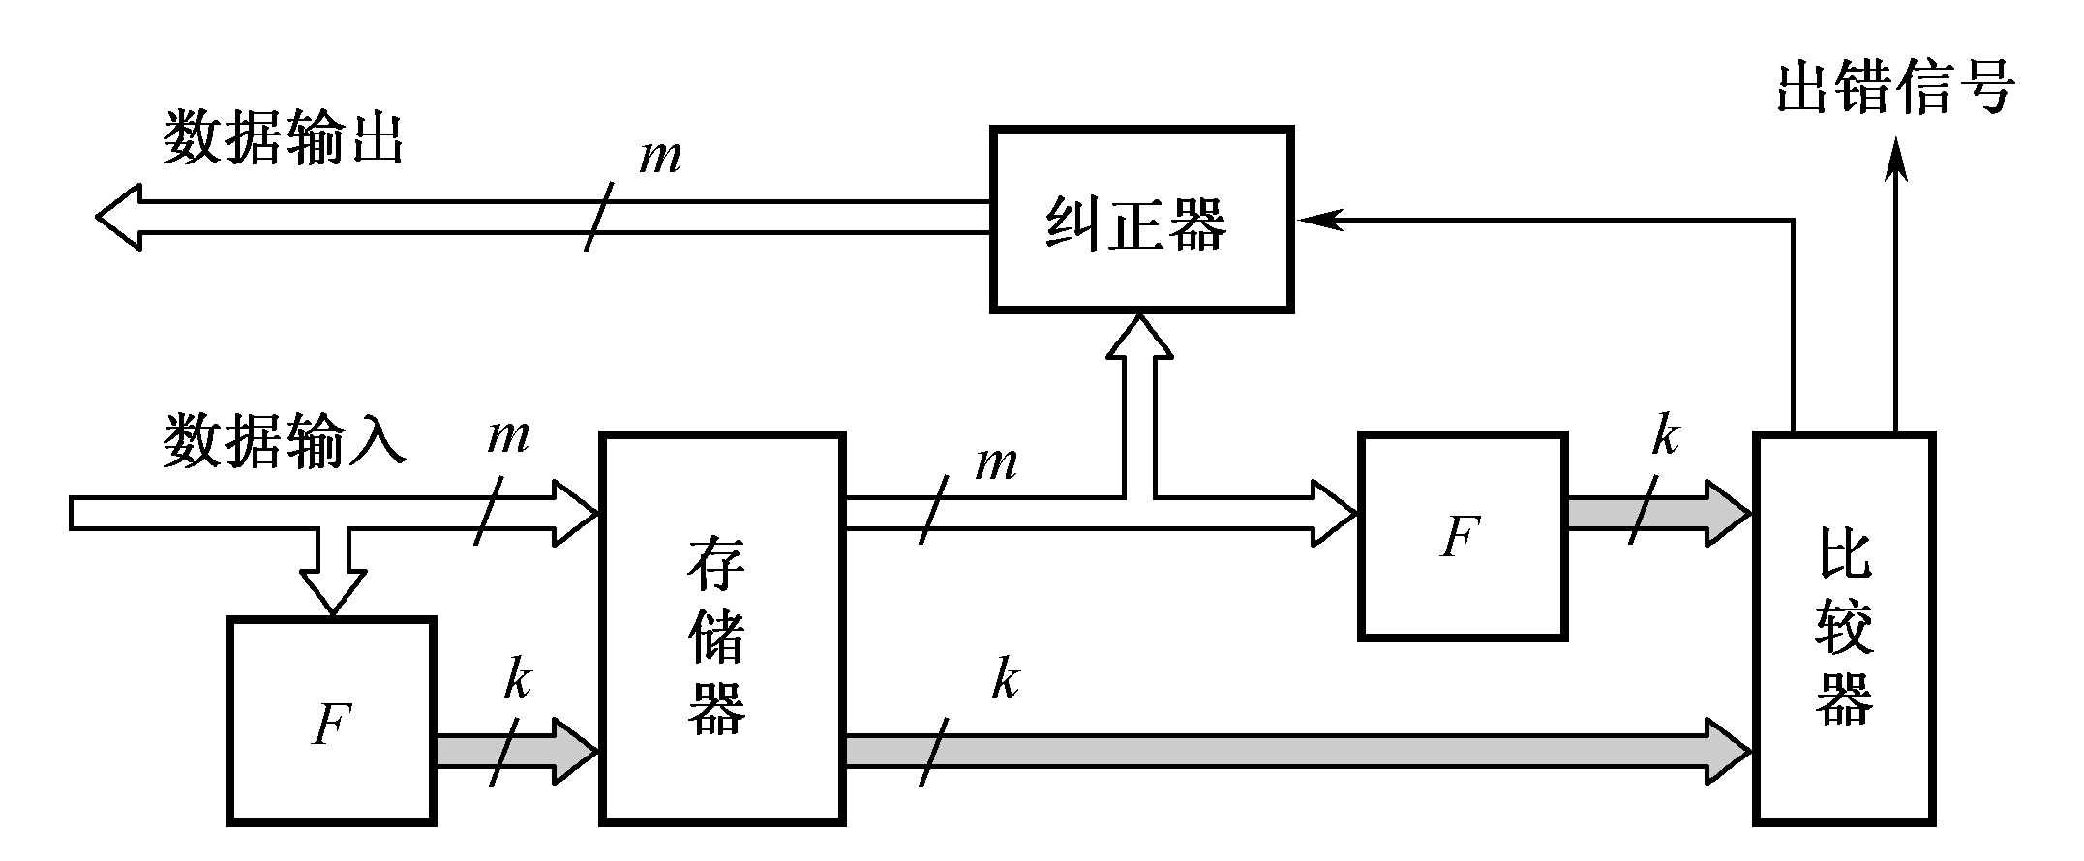
3.3.6 DRAM主存读/写的正确性校验
DRAM通常用做主存储器，其读写操作的正确性与可靠性至关重要。为此除了正常的数据位宽度，还增加了附加位，用于读/写操作正确性校验。增加的附加位也要同数据位一起写入DRAM中保存。其原理如图所示。

Slide 51
3.3.6 DRAM主存读/写的正确性校验
表3.2字长对纠错码的要求（汉明码）
数据位
单纠错时校验位
单纠错/双检错时校验位
8
16
32
64
4
5
6
7
5
6
7
8

Slide 52
SRAM和DRAM的对比
比较内容 | SRAM | DRAM
存储信息0和1的方式 | 双稳态触发器 | 极间电容上的电荷
电源不掉电时 | 信息稳定 | 信息会丢失
刷新 | 不需要 | 需要
集成度 | 低 | 高
容量 | 小 | 大
价格 | 高 | 低
速度 | 快 | 慢
适用场合 | Cache | 主存

